Slide 1


МОБІЛЬНИЙ РЯТУВАЛЬНИЙ ЦЕНТР ШВИДКОГО РЕАГУВАННЯ
ДЕРЖАВНОЇ СЛУЖБИ УКРАЇНИ З НАДЗВИЧАЙНИХ СИТУАЦІЙ
ГРУПА ЛІКВІДАЦІЇ НАСЛІДКІВ НАДЗВИЧАЙНИХ СИТУАЦІЙ
АВАРІЙНО-РЯТУВАЛЬНОЇ ЧАСТИНИ З ЛІКВІДАЦІЇ НАСЛІДКІВ НАДЗВИЧАЙНИХ СИТУАЦІЙ
НАВЧАЛЬНА ГРУППА № 12

Slide 2
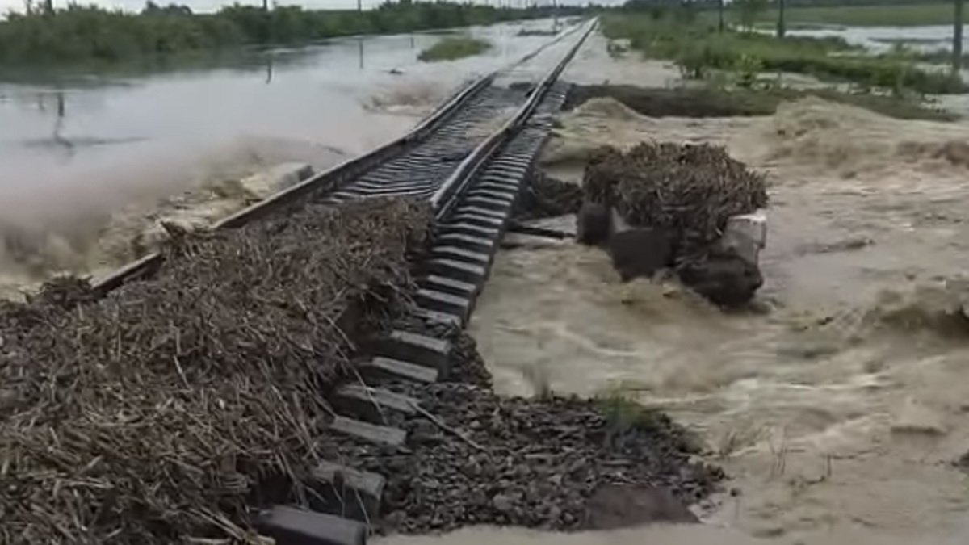
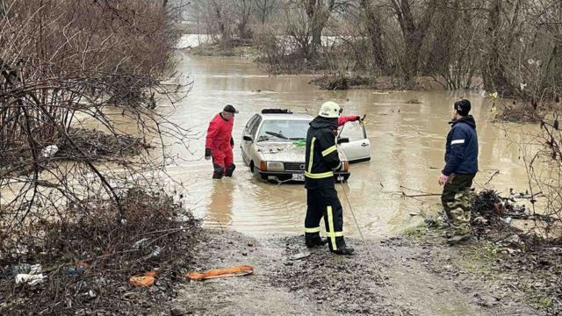
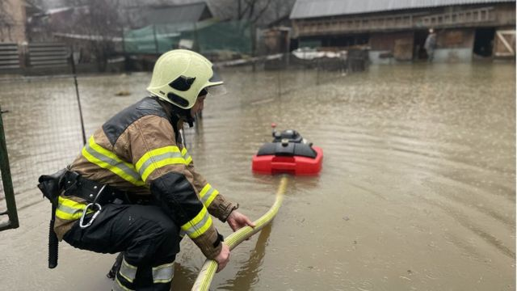
ПРОФІЛЬНА ПІДГОТОВКА
Тема: : Безпека праці та порядок дій під час проведення рятувальних робіт при повенях, паводках.

Slide 3
Рятувальники зобов’язані:
- починати аварійно-рятувальні роботи тільки з дозволу керівника робіт;
- точно і беззаперечно виконувати усі вказівки командира;
- під час роботи бути уважним, не відвертати увагу, суворо виконувати вимоги охорони праці для даного виду робіт;
- під час роботи на воді знаходитися в застебнутому рятувальному жилеті;
- користуватися страхувальними пристроями;
- в разі отримання завдання на виконання визначеного виду робіт, якщо недостатньо відомі й зрозумілі способи його безпечного виконання, вимагати відповідного додаткового інструктажу;
- бути уважним до сигналів та команд, що подаються;
- при виконанні робіт на плавзасобах та з використанням гелікоптера – постійно підтримувати зв’язок із командним пунктом (командиром);
- не працювати з несправними рятувальними засобами та пристроями.

Slide 4
Рятувальникам забороняється:
- входити до зони повені без наказу та відмітки про час входу у командира;
- запливати за межі визначеної ділянки робіт;
- виконувати роботи без індивідуальних засобів рятування;
- запливати на плавзасобах, без явної необхідності рятування людей, на мілководдя та стромовину, а також у місця, що обмежують маневр плавзасобів;
- застосовувати не передбаченні способи рятування, крім як для відвернення прямої загрози життю людей;
- перевищувати безпечний час знаходження у воді при рятуванні вплав, а також порушувати встановлені нормативи експлуатації рятувальних засобів.

Slide 5
При проведенні робіт при низьких температурах необхідно влаштовувати міс­ця обігрівання.
Якщо швидкість потоку перевищує 1,5 м/с якір повинен кріпитися до плавучого засобу канатом, який в разі необхідності можна швидко перерубати.
Усі роботи повинні виконуватися групами рятувальників у складі не менше двох чоловік, один із них призначається старшим, відповідальним за безпечне ведення робіт, розпорядження якого для усіх членів групи є обов’язковими.
При роботі на стрімчастих та крутих схилах необхідно страхуватися запобіжним поясом, який повинен кріпитися до надійної опори, за умови її відсутності слід організувати взаємострахування.
При переносі важких предметів граничною є норма – 50 кг. По похилим трапам і сходам допускається підйом вантажу на висоту не більше 3 м по вертикалі. Для підйому і переміщення вантажів вагою понад 50 кг, а також довгомірних вантажів (рейки, балки, швелера тощо) необхідно застосовувати спеціальні механізми й пристосування.

Slide 6
Для евакуації людей з затоплених будівель, споруд, дерев з використанням плавзасобів необхідно:
- підійти до споруди (дерева) на малій швидкості проти течії, з безпечної сторони (за умови неможливості підходу до споруди упритул для посадки людей використовувати плотики і канати);
- заміряти глибину води на підході та безпосередньо у будови;
- переконатися у відсутності підводних перешкод;
- надійно закріпити плавзасіб;
- закріпити трос для страховки при посадці осіб, яких рятують;
- постраждалих піднімати на борт плавзасобу роз’яснити врятованим вимоги безпеки і підтримувати серед них дисципліну;
- вести пильне спостереження з метою попередження зіткнення із затопленими об’єктами, крижинами, деревами та недопущення пошкодження або перевертання плав­засобу.

Slide 7
Особливість дій підрозділів ОРС ЦЗ під час ліквідації наслідків НС (небезпечних подій), пов’язаних із зсувом, селем, полягає у необхідності:
- проведення розвідки зони НС у цілодобовому режимі із залученням авіації, безпілотних літальних апаратів та інших технічних засобів;
- пошуку постраждалих, рятування людей, надання домедичної допомоги, організації психологічної допомоги і життєзабезпечення населення;
- дотримання вимог щодо безпечного ведення рятувальних робіт у зонах руйнувань, ужиття рятувальниками додаткових заходів безпеки праці, забезпечення своєчасного надання допомоги постраждалим рятувальникам;
- утримання в постійній готовності резервних пошуково-рятувальних формувань до проведення АРІНР.

Slide 8
Під час проведення АРІНР з’ясовуються:
- місцезнаходження постраждалих (відмічається чітко видимими орієнтирами), за можливості з ними встановлюється зв’язок;
- стан постраждалих та необхідний обсяг надання домедичної та екстреної медичної допомоги;
способи вилучення постраждалих:
- Залежно від наявності сил і засобів АРІНР здійснюють з використанням такої інформації:
- від очевидців;
- за візуальними ознаками (за залишками одягу та речей на поверхні застабілізованого прошарку);
- за показаннями приладів пошуку (газоаналізаторів, зондів, магнітометрів, тепловізорів, акустичних систем);
- за результатами роботи пошукових собак.

Slide 9
Роботи з деблокування постраждалих проводяться залежно від їхнього місцезнаходження (під скальними, ґрунтовими, земляними, сніговими завалами, сельовими потоками, уламками будівельних конструкцій, у замкнутих приміщеннях, на верхніх поверхах порушених будівель).
Постраждалих, які перебувають під завалами, деблокують за допомогою засобів малої механізації та шанцевого інструмента. При цьому необхідно в найкоротший строк забезпечити постраждалим доступ повітря, надання домедичної допомоги, евакуацію до закладів охорони здоров’я або у безпечні райони, заходи щодо психологічного забезпечення.
Інженерна техніка використовується під час виконання великих обсягів робіт та обмеження у часі для утворення траншей упоперек сходу зсуву (селю) та забезпечення деблокування людей.

